Slide 1
프로그래밍기초 메신저프로그램 과제
20240926 전강현
2024/12/17

Slide 2
소스코드는 Github 에서 보시는 것을 추천 드립니다.
https://github.com/DSU-20240926/assignment/tree/main/1학년/2학기/프로그래밍기초%20103분반/메신저%20시스템

Slide 3
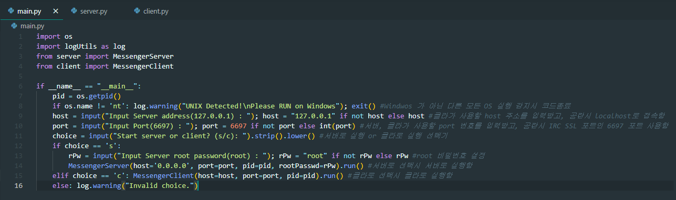
소소코드 - main.py

Slide 4
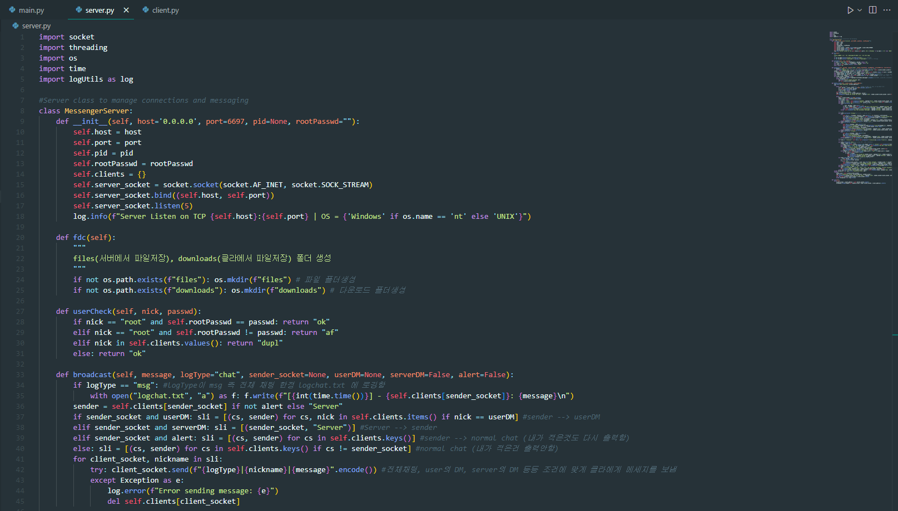
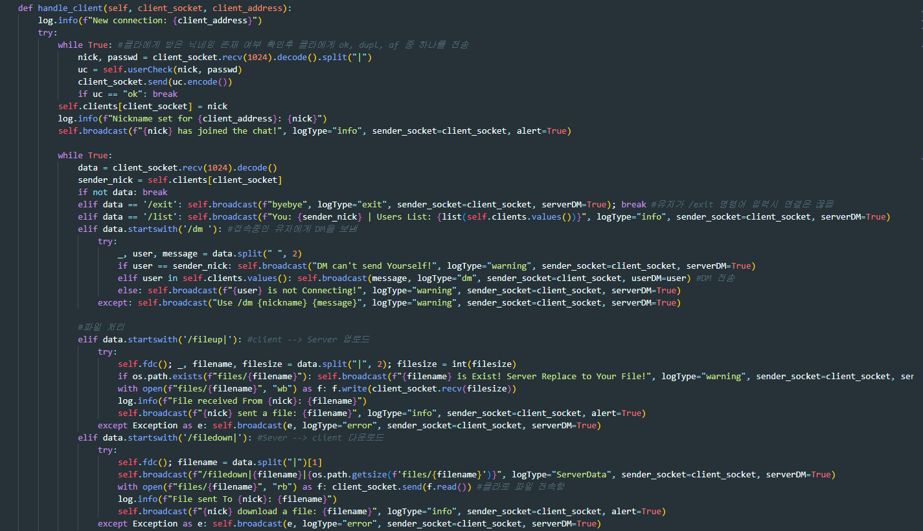
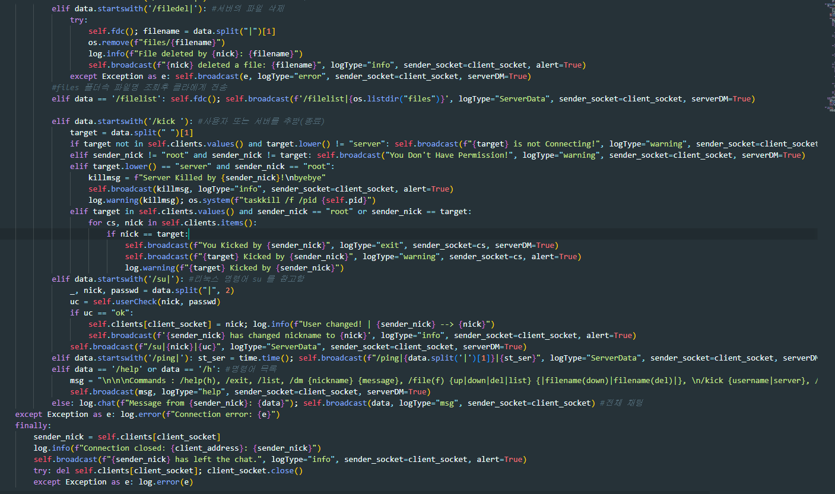
소스코드 - server.py

Slide 5
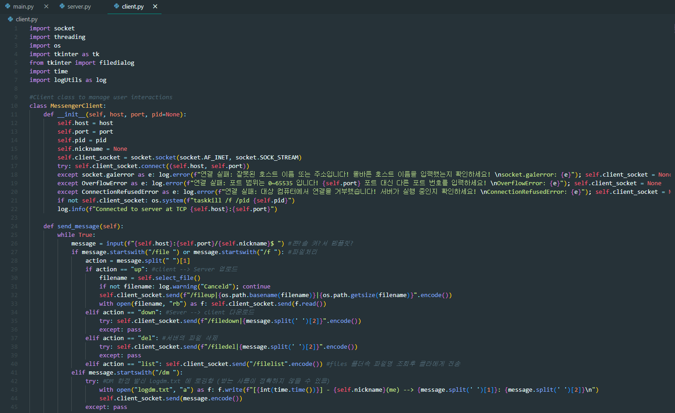
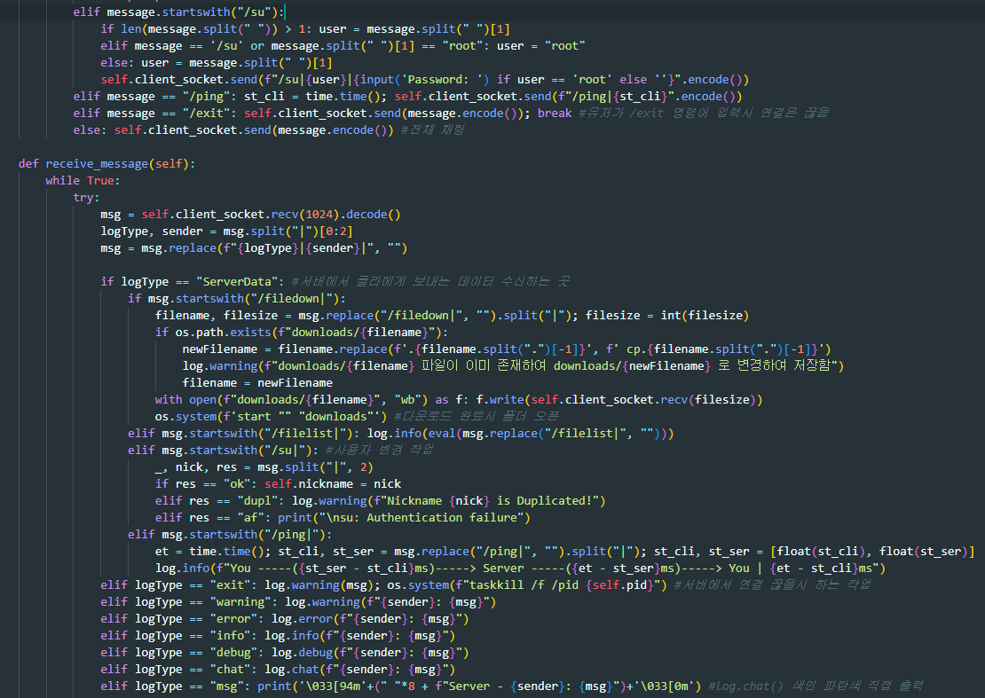
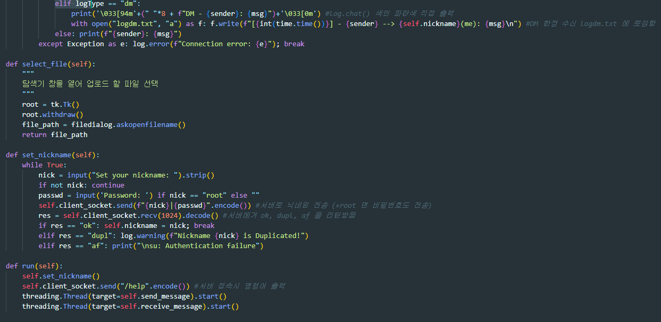
소스코드 - client.py

Slide 6
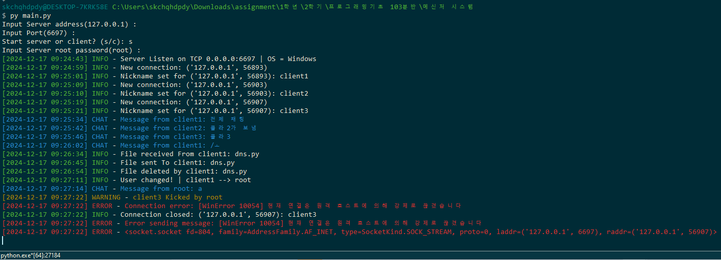
실행결과 - Server 콘솔

Slide 7
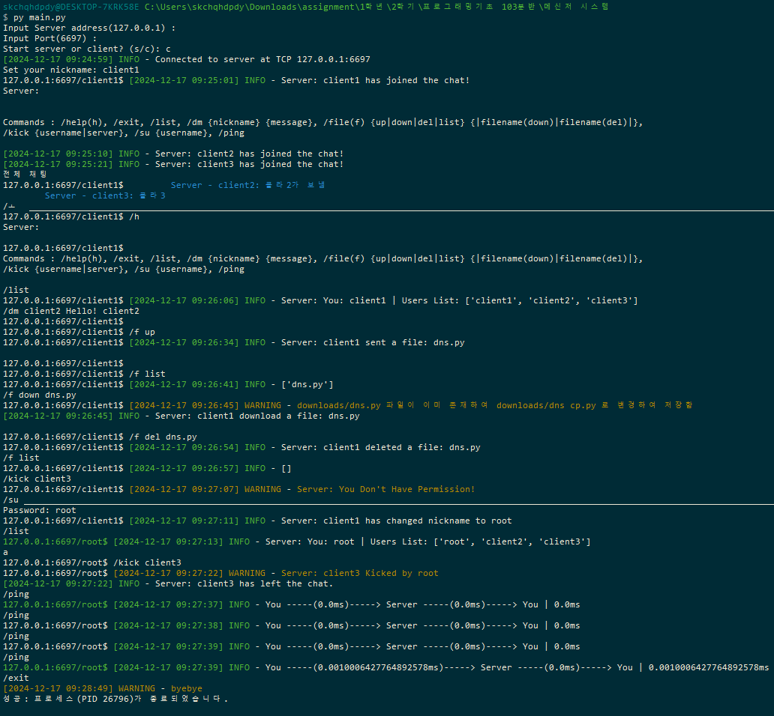
실행결과 - client1 콘솔

Slide 8
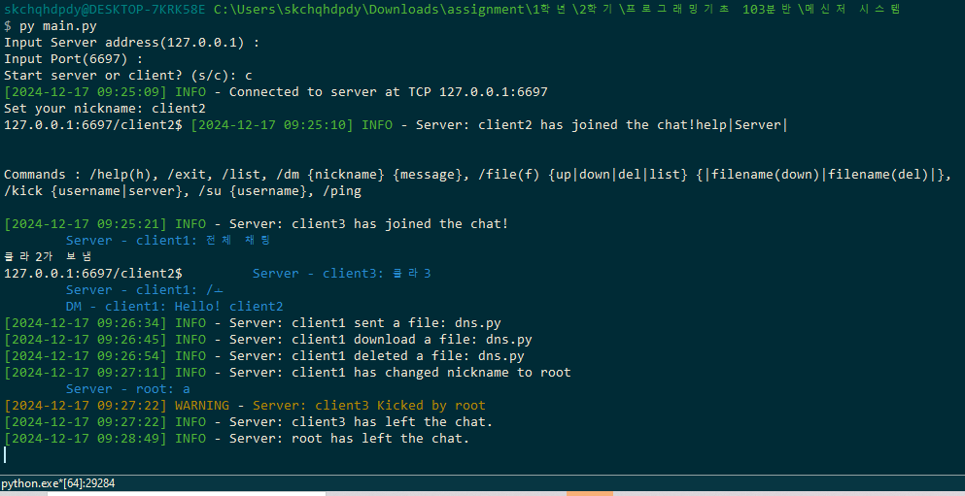
실행결과 - client2

Slide 9
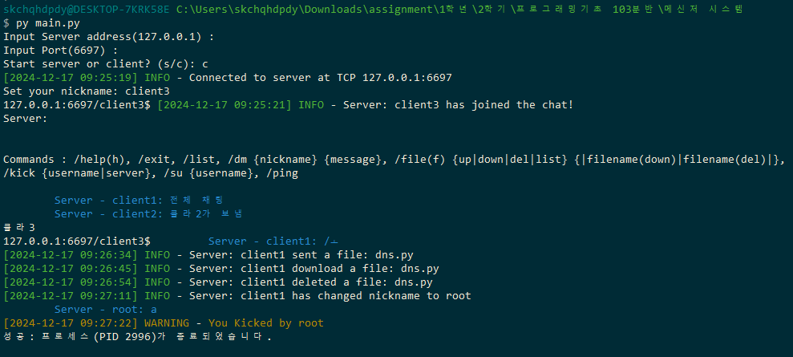
실행결과 - client3

Slide 10
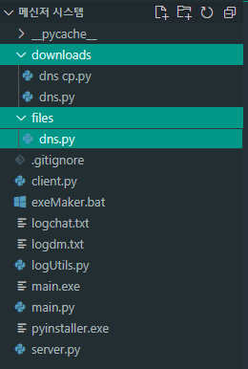
파일상황

